Slide 1
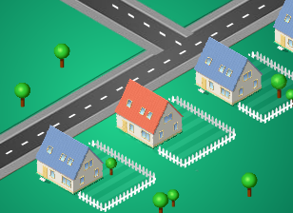
نلخص ما تعلمناه اليوم من خلال لعبة محوسبة
ابدأ اللعبة

Slide 2
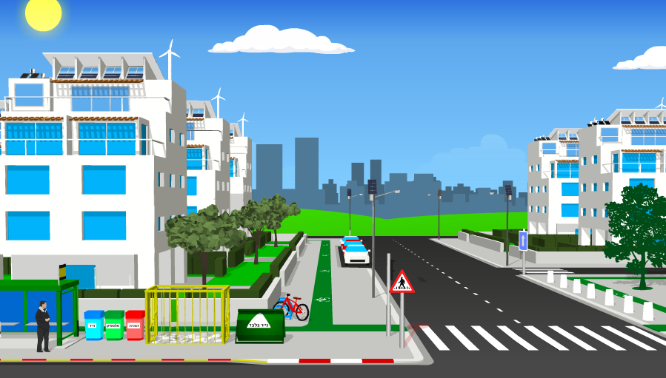
3
2
1
6
5
4
9
8
7

Slide 3
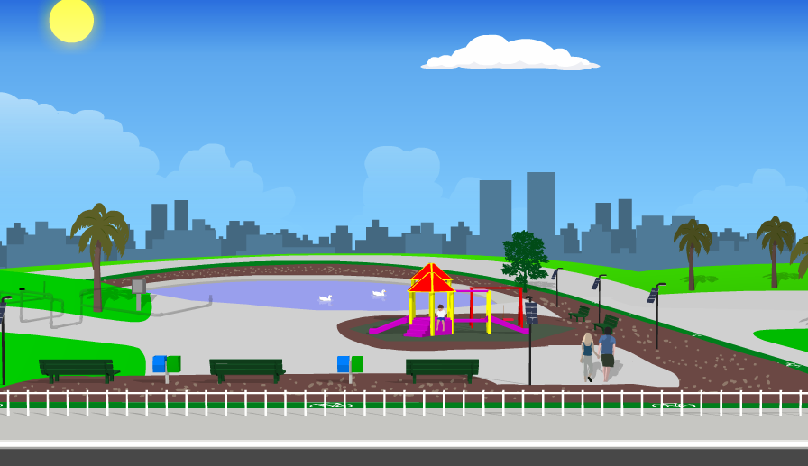
السؤال الأول:
ما هي الطريقة التي لا تتطلب طوربينه ومغناطيس خلال عملية انتاج الكهرباء:
1. عن طريق مواد الوقود مثل الفحم، الغاز الطبيعي، السولر
2. عن طريق الرياح
3. عن طريق البطارية
4. عن طريق الماء

Slide 4
إجابة خاطئة
العودة إلى اللعبة

Slide 5
3
2
6
5
4
9
8
7

Slide 6
السؤال الثاني:
في محطة الطاقة البخارية وظيفة البخار:
1. تحريك الطوربينه
2. حرق الفحم
3. إنتاج تيار كهربائي
3. تسخين الماء

Slide 7
إجابة خاطئة
العودة إلى اللعبة

Slide 8
3
6
5
4
9
8
7

Slide 9
السؤال الثالث:
المياه التي يتم إعادتها إلى البحر بعد عملية التكثيف تسبب:
1.تلويث مياه البحر
2. زيادة درجة حرارة مياه البحر
3. إحداث عملية تكثيف.
4. انتشار ملوثات في الهواء.

Slide 10
إجابة خاطئة
العودة إلى اللعبة

Slide 11
6
5
4
9
8
7

Slide 12
السؤال الرابع:
ما الذي لا يوجد له علاقة بعملية إنتاج الطاقة الكهربائية عن طريق طاقة حركة الماء:
3. طوربينة.
1. مولد
4. الفرق في مستويات المياه.
2. غرف حرق

Slide 13
إجابة خاطئة
العودة إلى اللعبة

Slide 14
6
5
9
8
7

Slide 15
السؤال الخامس:
عندما يكون المكيف يعمل في البيت:
1. لا يجب استعمال الكثير من الأجهزة الكهربائية
3. يجب ان تكون جميع النوافذ مغلقة.
4. يجب أن يكون أبوب البيت وأبواب الغرف مغلقة.
2. جميع الإجابات صحيحة

Slide 16
إجابة خاطئة
العودة إلى اللعبة

Slide 17
6
9
8
7

Slide 18
السؤال السادس:
أي طريقة من بين طرق انتاج الكهرباء تلوث البيئة:
1. عن طريق طاقة حركة الريح
2. عن طريق طاقة حركة الماء
3. عن طريق حرق مواد الوقود

Slide 19
إجابة خاطئة
العودة إلى اللعبة

Slide 20
9
8
7

Slide 21
السؤال السابع:
إنتاج الطاقة الكهربائية باستغلال الطاقة الشمسية يتم عن طريق:
1. الخلايا الشمسية
2. ألواح شمسية
3. خلايا شمسية وألواح شمسية
4. سخان شمسي

Slide 22
إجابة خاطئة
العودة إلى اللعبة

Slide 23
9
8

Slide 24
السؤال الثامن:
الجزء الذي يتم فيه توليد تيار كهربائي في محطة الطاقة هو:
1. طوربينة
1. غرفة الحرق
1. المولد
1. المدخنة

Slide 25
إجابة خاطئة
العودة إلى اللعبة

Slide 26
9

Slide 27
السؤال التاسع:
في البلاد غالبية محطات الطاقة تعمل عن طريق:
1. الخلايا الشمسية
2. الرياح
3. شلالات المياه
4. مواد الوقود

Slide 28
إجابة خاطئة
العودة إلى اللعبة

Slide 29
لقد نجحتم

